Slide 1
Kis projekt v1.0
Regisztáció

Slide 2
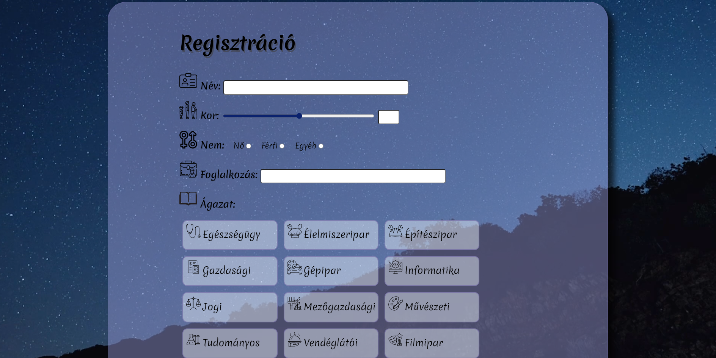
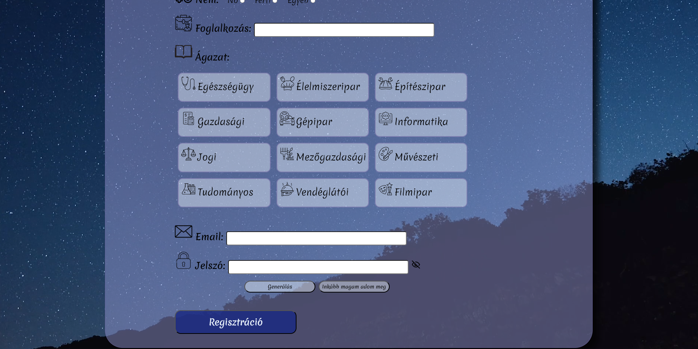
A projekt célja
A projekt célja egy olyan felület létrehozása volt amelyen keresztül a felhasználók beregisztrálhatnak egy oldalra.

Slide 3
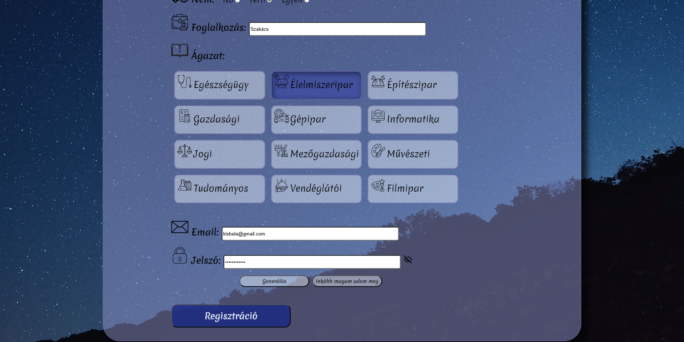
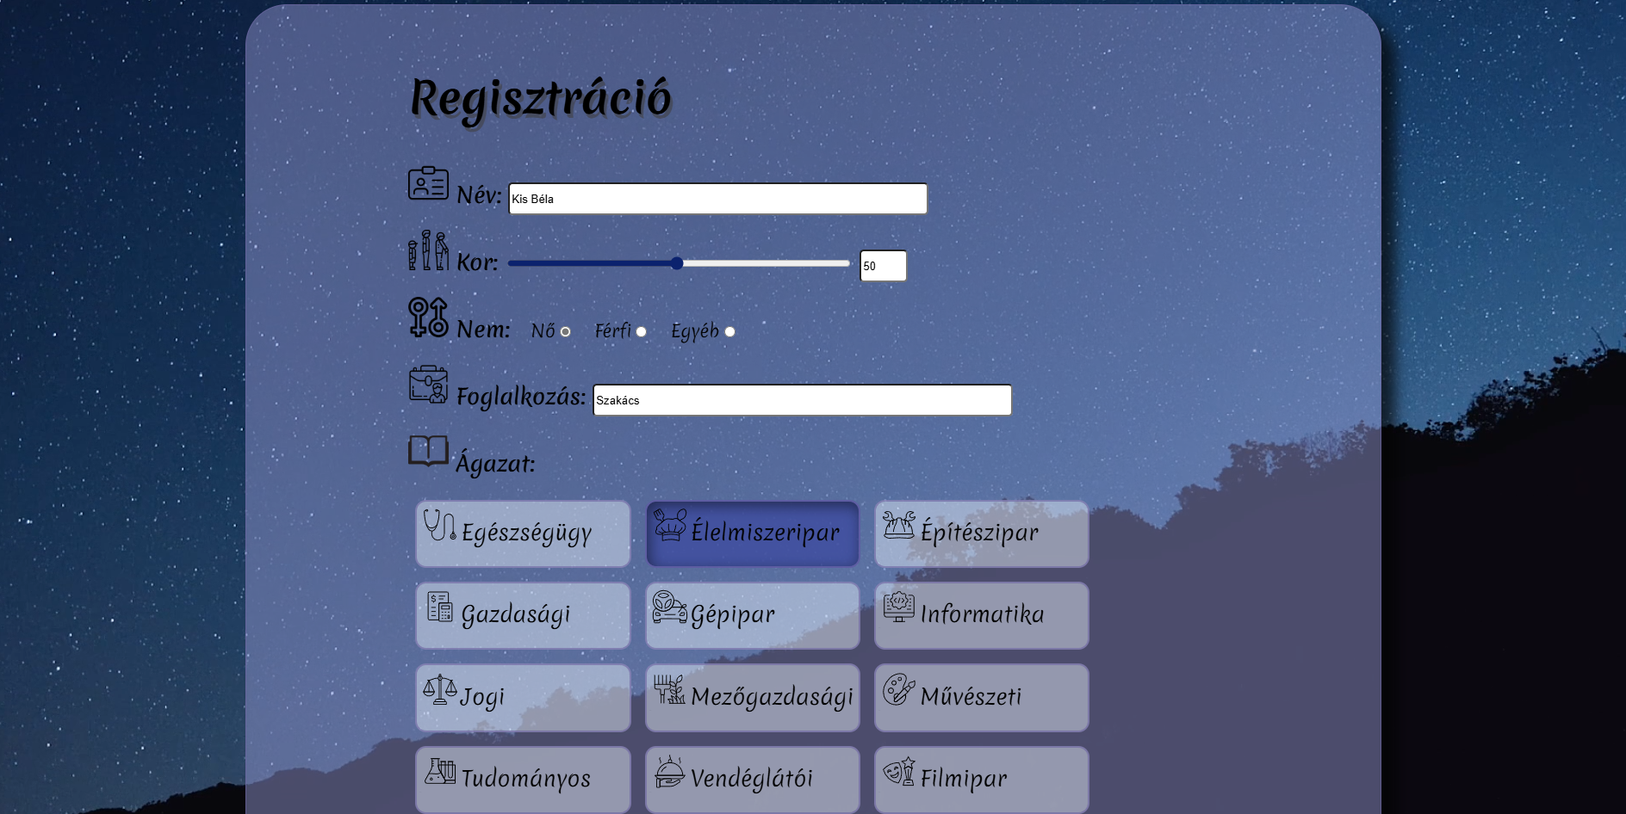
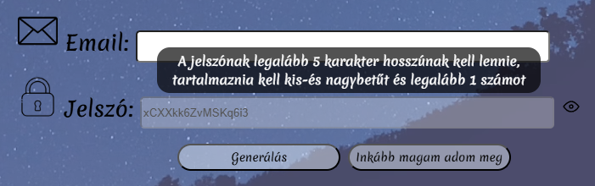
Funkciók
Adatok beírására alkalmas mezok
Kiválasztható mezok
Automatikus jelszó generálás
Adatellenorzes

Slide 4
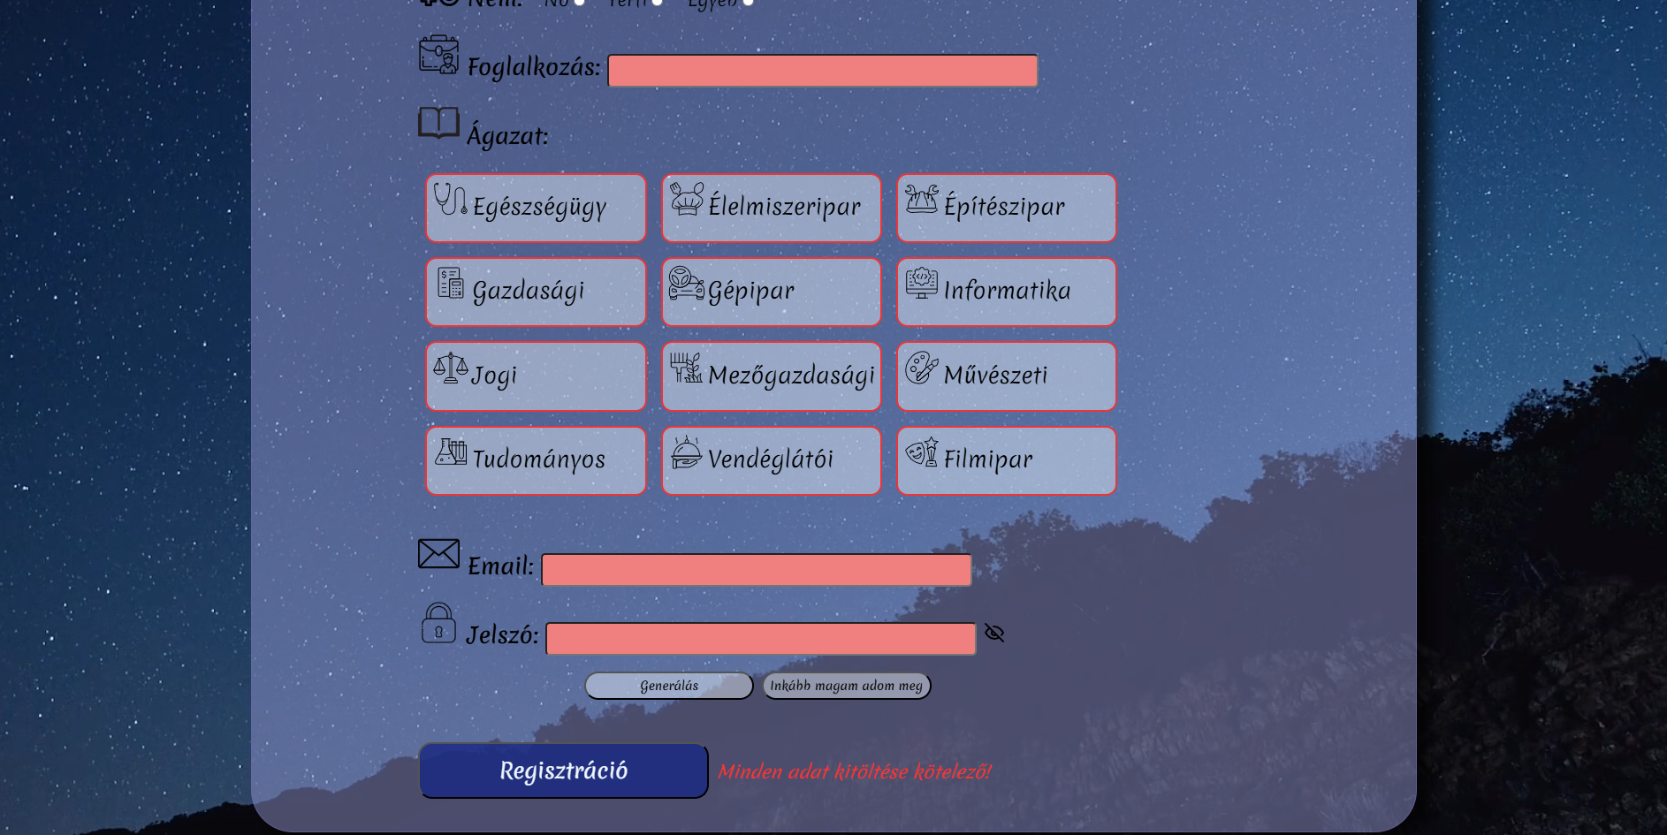
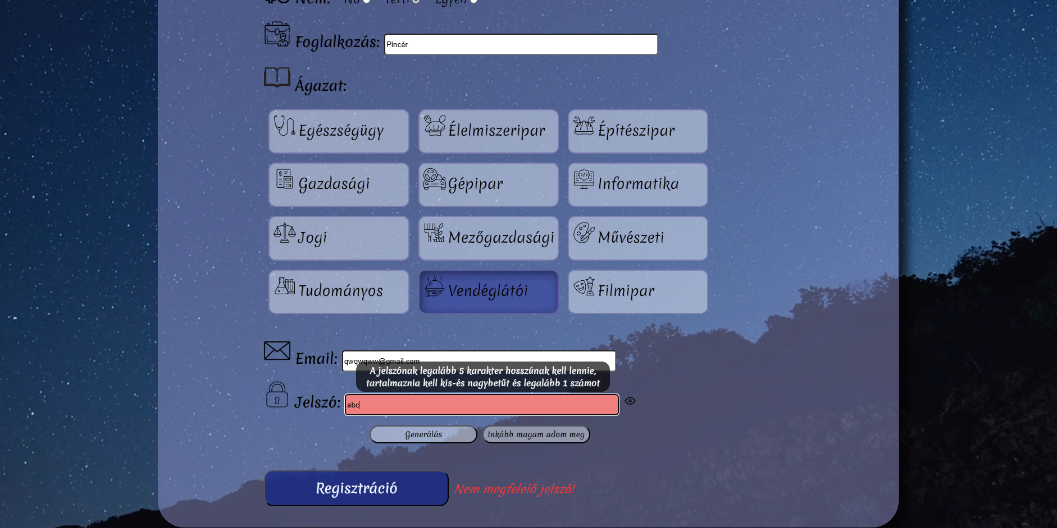
Hibajelzések
Ha a felhasználó a feltételeknek nem megfelelo adatokkal vagy kihagyott mezokkel próbál regisztrálni oldal az ilyen módon figyelmezteti a hibákról.

Slide 5
Köszönöm a figyelmet
♥

